Slide 1
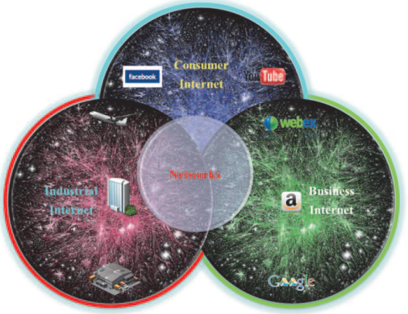
건설공사 사건 원인 예측
Jun 2023
최창, 정남규

Slide 2
건설 기술원 요청사항
기존 방법
Input : 공종(대분류) – 공종(중분류) – 작업 프로세스 - 사고객체(중분류) – 사고객체(대분류)
Output : 사고원인
요청 사항
Input : 공종(대분류) – 공종(중분류) – 작업 프로세스
Output : 사고원인 – 사고객체(중분류) – 사고객체(대분류) – 강도[부상발생, 사망자 발생 빈도]

Slide 3
데이터 전처리
필요 특성 추출
결측치 제거
“사고 원인” 특성의 중첩 원인들 분리
각 특성에 존재하는 ‘기타’ 항목 제거
외국인, 내국인 사망자 수와 부상자 수 통합

Slide 4
필요 특성 추출
총 10개의 특성을 선택
“공종-대분류”, “공종-중분류“, “작업프로세스”, “사고 원인”, “사고객체-중분류”, “사고객체-대분류“
“사망자수-내국인”, “사망자수-외국인“, “부상자수-내국인”, “부상자수-외국인”

Slide 5
결측치 제거
사고 트랜잭션에서 값이 존재하지 않는 항목 제거
14,099개 -> 13,326개
삭제
삭제

Slide 6
“사고 원인“ 특성의 중첩 원인들 분리
하나의 트랜잭션 내 존재하는 중첩 사고 원인들을 여러 개의 트랜잭션으로 분리
13,326개 -> 13,940개

Slide 7
각 특성에 존재하는 ‘기타’ 항목 제거
각 특성에 존재하는 ‘기타’ 항목은 사고 원인을 모호하게 만들기에 제거
13,940개 -> 8,902개

Slide 8
외국인, 내국인 사망자 수, 부상자 수 통합
‘사망자 수-내국인’ + ‘사망자 수-외국인’ = ‘사망자 수‘
‘부상자 수-내국인’ + ‘부상자 수-외국인’ = ‘부상자 수‘

Slide 9
최종 데이터 세트
8,902개의 사건 트랜잭션
사망자 수 : 0.05명 ± 0.24명 (최소 0명, 최대 6명), 부상자 수 : 0.96명 ± 0.26명 (최소 0명, 최대 5명)
6개
38개
55개
197개
106개
8개

Slide 10
IIP Lab
Experimental model - 1
Frequency of Deaths
Transformer의 Encoder 기반 모델
Token Hit@K: 0.7844, Death MSE: 0.0563, Injury MSE: 0.0697
Token Hit@K: 0.6537, Death MSE: 0.0761, Injury MSE: 0.0788
FC
Train
Accident causes
Materials
Construction materials
Test
Transformer Encoder
Construct
Rebar Concrete Construction
Picking up work
Mask
Mask
Mask
Prediction of construction events causes

Slide 11
IIP Lab
Experimental model - 2
Frequency of Deaths
Transformer 기반 모델
Token Hit@K: 0.9719, Death MSE: 0.0563, Injury MSE: 0.0659
Token Hit@K: 0.8139, Death MSE: 0.0764, Injury MSE: 0.0744
FC
Train
Accident causes
Materials
Construction materials
Test
Encoder
Decoder
Construct
Rebar Concrete Construction
Picking up work
Construct
Rebar Concrete Construction
Picking up work
Prediction of construction events causes

